Slide 1

Prepoznavanje objekata u prirodnom okruženju
FARIS KASAPOVIĆ
DŽEVAD MADŽAK
MIKA BJELOBRK

Slide 2
Problem koji se rješava
Prepoznavanje i klasifikacija vojnih objekata u prirodnom okruženju
Snimci koji često sadrže vojnu opremu teško su uočljivi zbog kamuflaže i okruženja
Identifikuje objekte (detekcija)
Cilj je razviti sistem koji:
Klasifikuje ih u odgovarajuće kategorije

Slide 3
Osnovni pojmovi sistema
Objekat
Detekcija objekata
Klasifikacija
Inferencija
YOLO (You Only Look Once)

Slide 4
Koristi rješenja
Automatizacija analize snimaka (dronovi, sateliti)
Brže izviđanje i nadzor
Smanjenje ljudske greške u ručnoj analizi slika
Mogućnost primjene u stvarnom vremenu
Povećanje efikasnosti vojnih i sigurnosnih operacija

Slide 5
Izabrani dataset
Military Assets Dataset (12 Classes – YOLOv8 Format) sa Kaggle platforme
Format podataka: YOLOv8 format
Svaka slika ima prateći .txt file sa anotacijama u formatu: <class_id> <x_center> <y_center> <width> <height>
Ukupno slika: 26,315
Trening skup: 21,978 slika
Validacioni skup: 2,941 slika
Test skup: 1,396 slika
Količina podataka: Aproximativno 2.1 GB

Slide 6
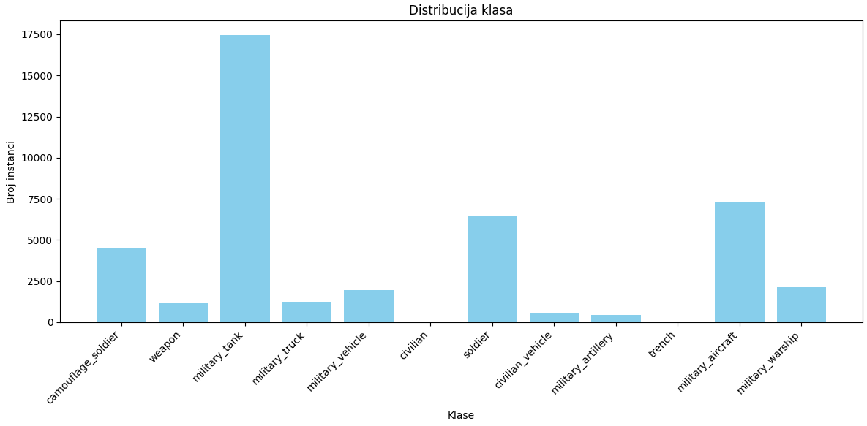

Slide 7
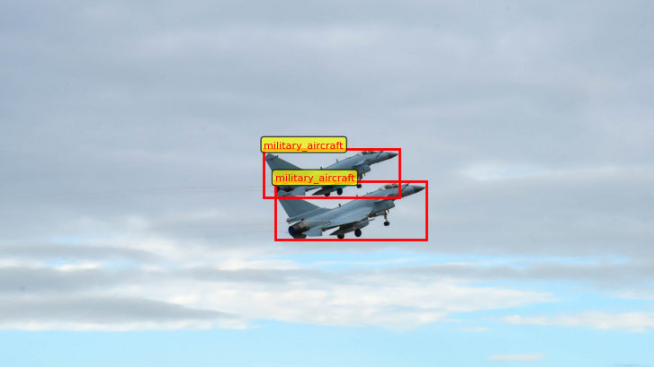
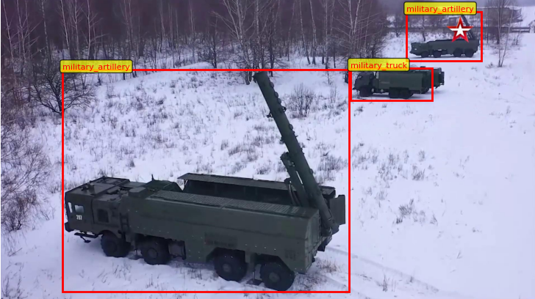
Primjer slika iz dataseta sa bounding boxovima

Slide 8
Identifikovani rizici
Class imbalance
Kvalitet anotacija
Kompleksnost objekata

Slide 9
Odabir metode
YOLOv8 (You Only Look Once version 8)
State-of-the-art performanse u real-time detekciji objekata
Nativna podrška za naš YOLO format dataset
Efikasniji od prethodnih YOLO verzija
Odličan balance između brzine i tačnosti

Slide 10





Opis treniranja modela
1. Inicijalizacija: Učitavanje YOLOv8n.pt pretrained modela
2. Dataset scanning: Kreiranje cache-a za train (21,978) i val (2,941) slike
3. Augmentacija: Automatski primenjene Albumentations (Blur, MedianBlur, ToGray, CLAHE)
4. Optimizacija: AdamW optimizer sa automatskim lr podešavanjem
5. Treniranje: 3 epohe sa real-time validacijom

Slide 11
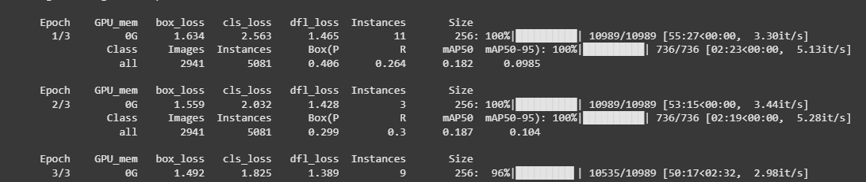
Epohe modela

Slide 12
Evaluacija modela na validacijskom skupu
Dataset: 2,941 slika, 5,081 objekt
mAP50: 25.7%
mAP50-95: 14.6%
Precision: 37.5%
Recall: 31.8%
Inference speed: 1.8ms po slici

Slide 13
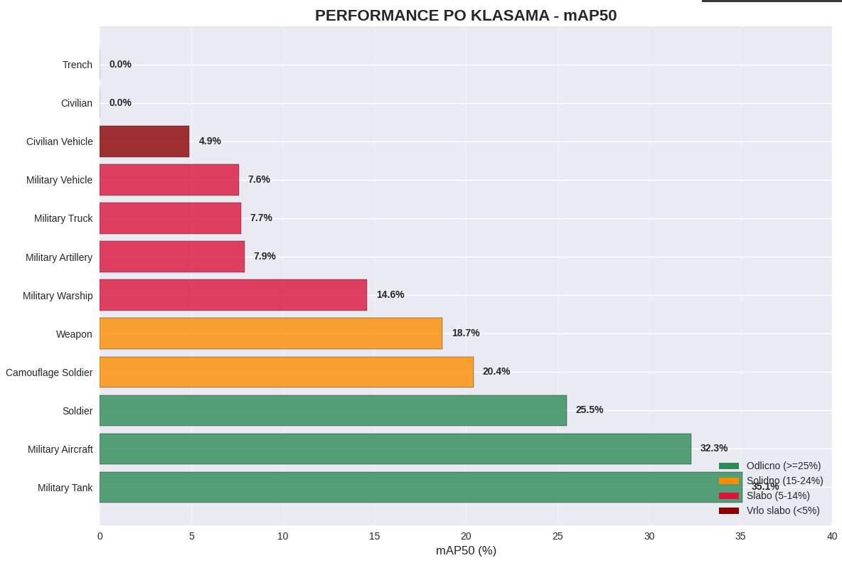

Slide 14
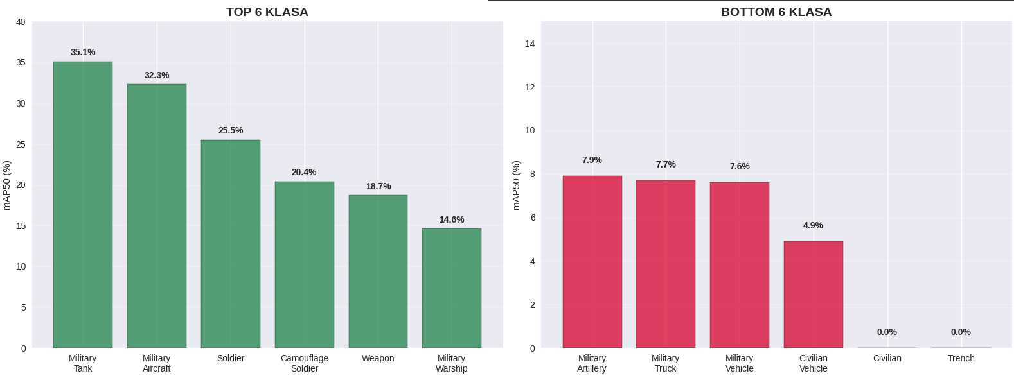

Slide 15
Diskusija rezultata
PREDNOSTI:
• Model je funkcionalan i detektuje objekte
• Dobra performansa sa velikim objektima (tenkovi, avioni)
• Brza inferencija (1.8ms po slici)
• Transfer learning uspješan
NEDOSTACI:
• Class imbalance značajno utiče na rezultate
• Male klase (civilian, trench) praktično nedetektovane
• Mali objekti teško detektovani
• Potrebno više epoha za bolju konvergenciju

Slide 16
Šta se može poboljšati?
Duže treniranje (više epoha)
GPU optimizacija
Veći model
Data augmentation
Class balancing
Hyperparameter tuning

Slide 17
Zaključak
01
02
03
04
05
Primjena YOLOv8 arhitekture za detekciju vojnih objekata u prirodnom okruženju, sa baseline mAP50 od 25.7%.
Implementiran funkcionalan sistem i uspješno demonstriran transfer learning (COCO → Military).
Identifikovani glavni izazovi: class imbalance i detekcija malih objekata.
Spremnost za dalji razvoj i deployment, uz potencijal za postizanje 50–70% mAP50.
Doprinos nauci: potvrđena efikasnost YOLO pristupa na specijalizovanim domenima i osnova za buduća istraživanja.

